Slide 1
MongoDB

Slide 2
NoSQL/NotOnlySQL
面向关系数据库------》面向文档（JSON或XML）数据库转换
表关联-----》单文档保存（文档型数据库）
定义模式-------》无模式存储
查询效率低-----》高
主要产品：MongoDB,Redis,Memcache

Slide 3
MongoDB----mongodb.com
最接近关系型数据库的文档型NoSQL数据库。
2007年诞生的开源项目，目前版本V3.2.7
存储格式为BSON(BinarySON), 是编译后的JSON
BSON还有一些较为特殊的规定，这不同于JSON
http://bsonspec.org/

Slide 4
安装配置
服务启动：mongod
退出：
exit
停止服务：
从客户端:mongo
use admin
db.shutdownServer();

Slide 5
Core Concept
Document：最基本单元，是K-V对的有序集合
Collection:是Document的集合
DB:是Collection的集合
_id,每个文档都会有一个特殊的键，type:ObjectId

Slide 6
Data type
null: {x:null}
boolean: {x:true}
number 64bit: float type{x:3.14},{x:numberInt(23)}
string: utf8 form store
data,{x:new Date(1999,8,2)}
regexp,{x:/xx/igm}
array:{x:[1,2]}
embeded doc:{x:{x1:1}}
objectid :{x:objectId()} //12bit

Slide 7
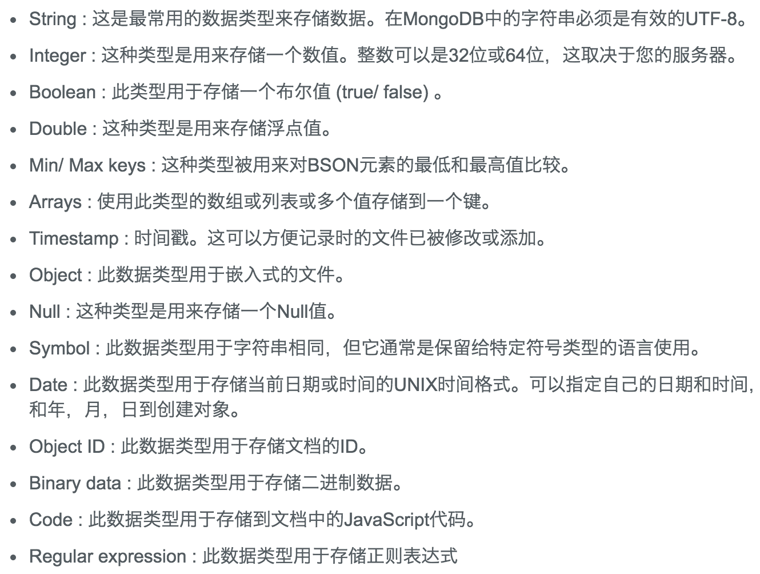

Slide 8
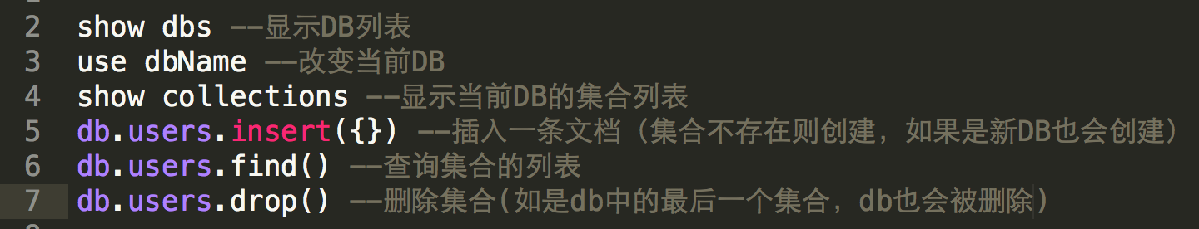
基础操作
db.dropDatabase

Slide 9
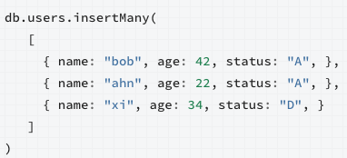
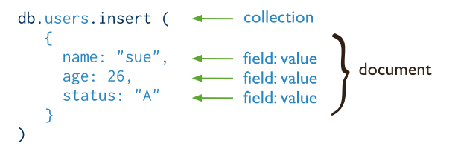
insert/insertMany
不需要使用_id字段，将会自动创建
可以使用无模式化数据

Slide 10
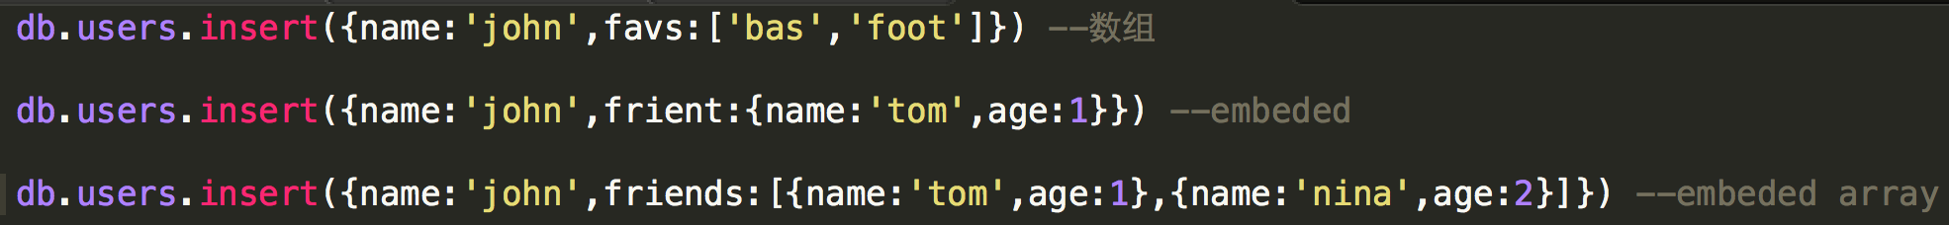
insert

Slide 11
save()
当文档中无_id或查不到_id，行为等同于insert
当利用_id查到相应文档，则会直接更新文档

Slide 12
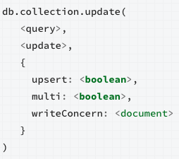
update
利用query查出集合，可能为空
如果有多项匹配query,则由multi为控制是否为多项集合或唯一项集合
如update为普通对象，则会替换集合中的全部
update={$set:{uname:xxx}},则为部分替换
如集合为空，则不会有任何替换，当upsert:true,则会发生插入动作

Slide 13
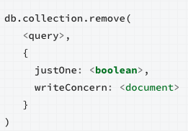
remove
query对象查询集合，唯一性由justone控制
删除集合中全部文档

Slide 14
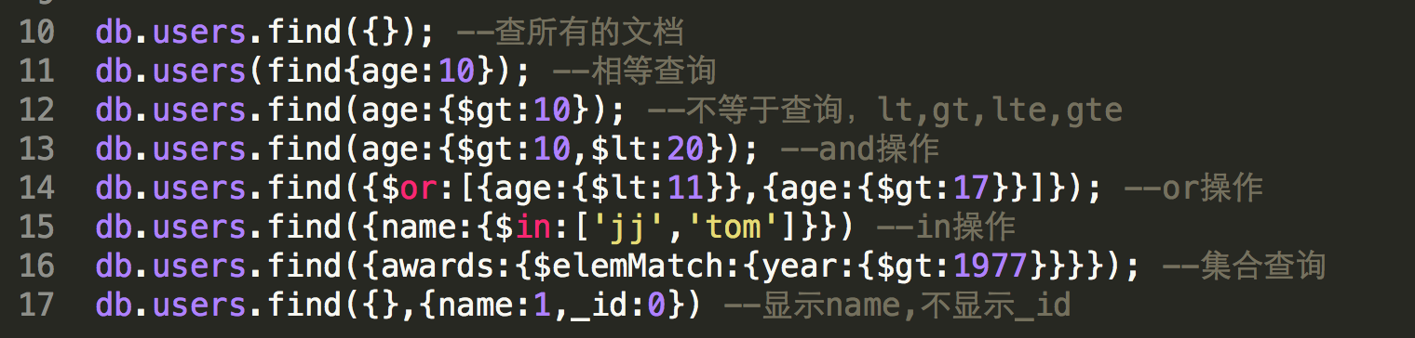
find基本操作
$in，用于一键多值，$nin，表示不在集合中的情况
$or，用于多键多值

Slide 15
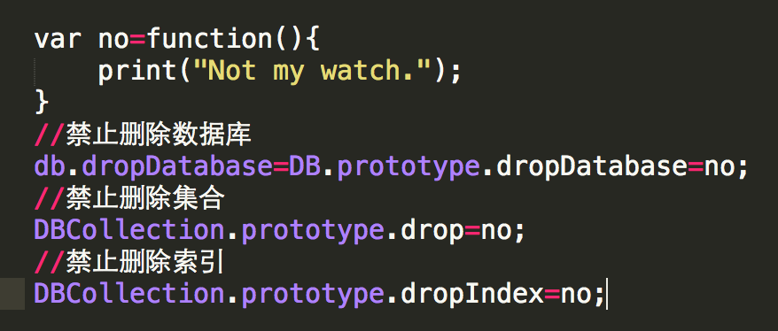
~/.mongorc.js
mongo client startup autoload
mongo –norc
常用来设定简写和移除危险操作

Slide 16
find

Slide 17
操作符
$lt、$gt、$lte、$gte

Slide 18
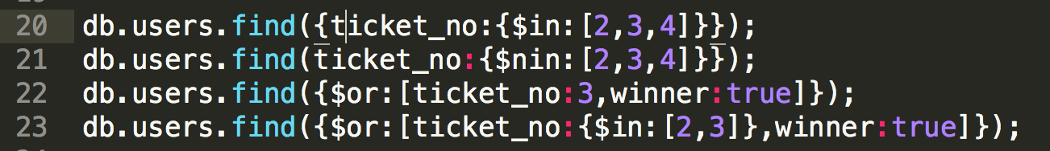
OR查询
$in:单键多值
$or:多键多值

Slide 19
$not
//找出id_num,不是5的倍数的所有文档
db.users.find(id_num:{$not:{$mod:[5,0]}});

Slide 20
null & $exists
{z:null},结果将为两种情况：
z=null的所有doc
不包含z的所有doc
{z:$exists}:结果是那些不包含z的所有doc
{z:{$in:[null],$exists:true}},包含z但内容为null的所有的doc

Slide 21
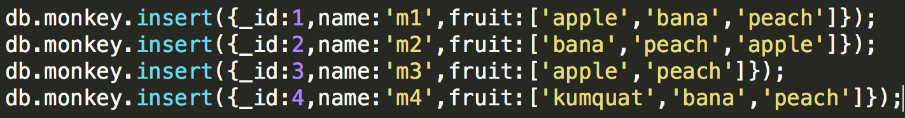
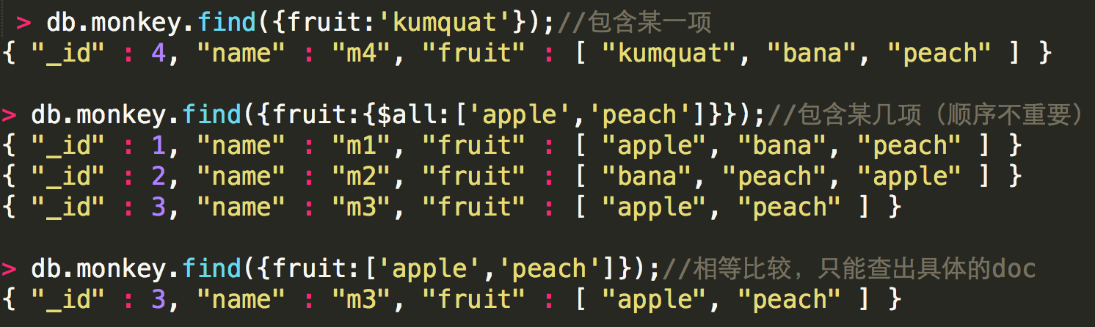
数组查询
Notes:
db.monkey.insert({_id:1,name:'m1',fruit:['apple','bana','peach']}); db.monkey.insert({_id:2,name:'m2',fruit:['bana','peach','apple']}); db.monkey.insert({_id:3,name:'m3',fruit:['apple','peach']}); db.monkey.insert({_id:4,name:'m4',fruit:['kumquat','bana','peach']});

Slide 22
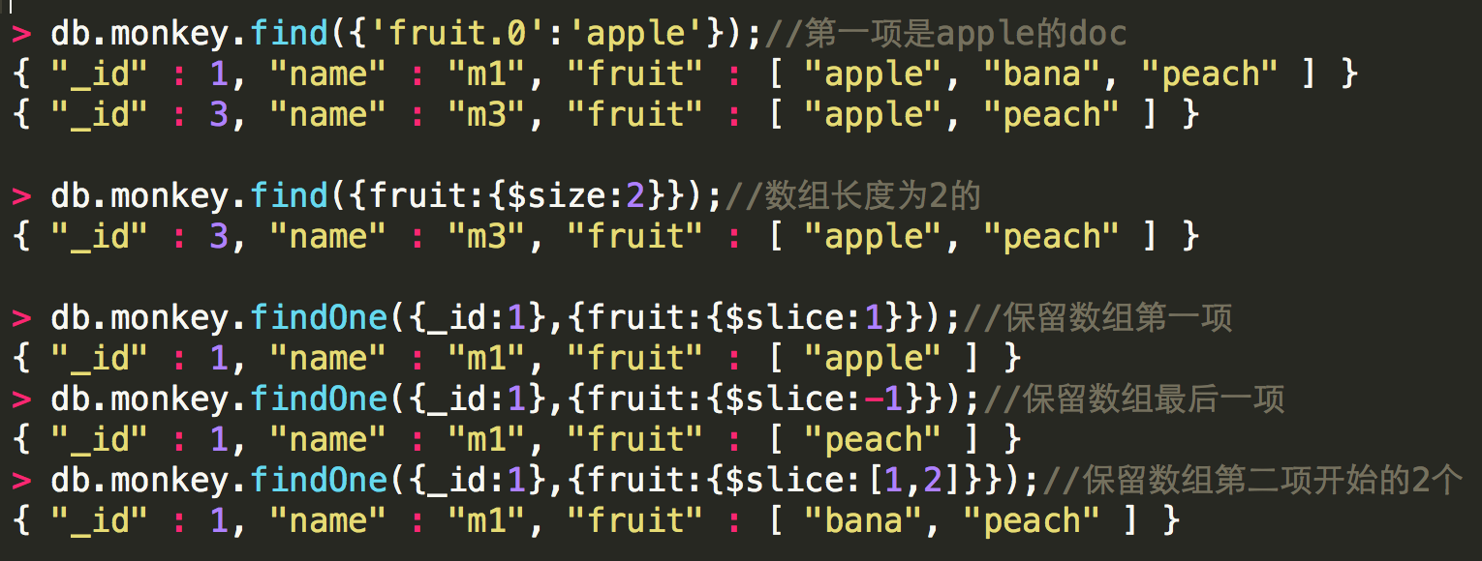

Slide 23
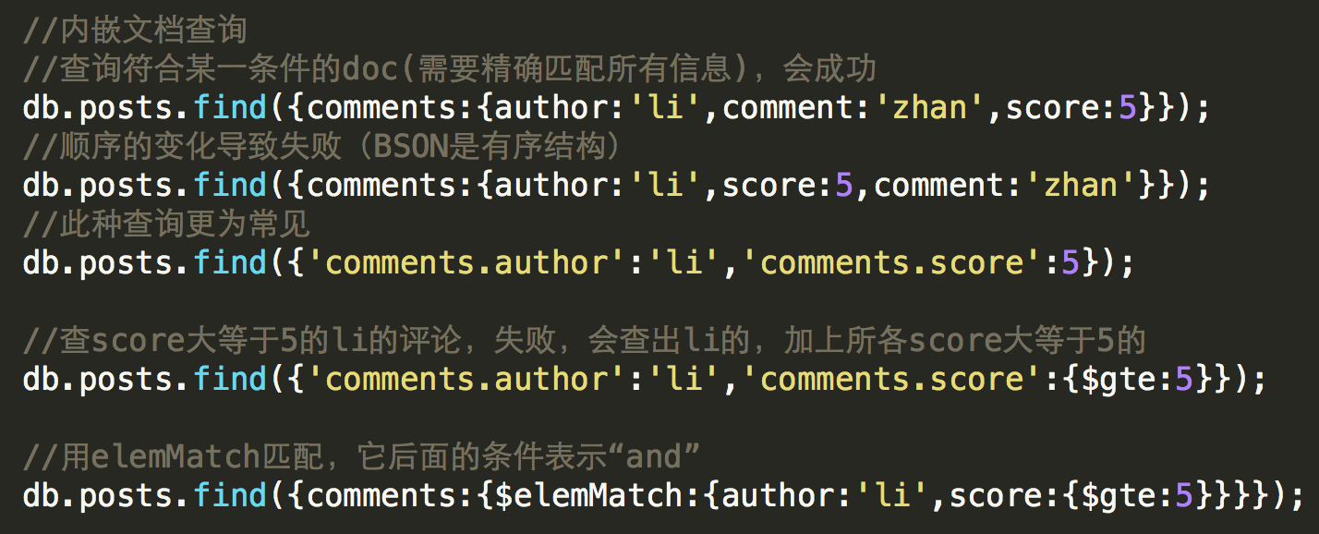
内嵌文档查询
Notes:
db.posts.insert({_id:1,title:'t1',date:new Date(1999,10,2),author:'john',content:'c1',comments:[{author:'li',comment:'cc1',score:3},{author:'bu',comment:'cc2',score:5}]});db.posts.insert({_id:2,title:'t2',date:new Date(1998,09,12),author:'tom',content:'c2',comments:[{author:'bai',comment:'cc2',score:5},{author:'li',comment:'zhan',score:5}]});db.posts.insert({_id:3,title:'xx1',date:new Date(2001,9,18),author:'mike',content:'ttx',comments:[{author:'john',comment:'cc5',score:5}]});db.posts.insert({_id:4,title:'ww2',date:new Date(2102,10,9),author:'li',content:'nw',comments:[]});

Slide 24
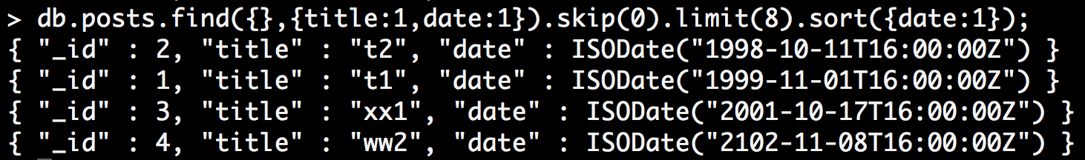
limit,skip,sort

